Slide 1
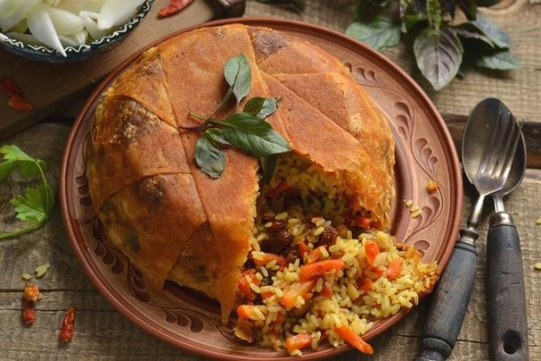
НОВОГОДНЕЕ БЛЮДО НАРОДОВ МИРА
ШАХ-ПЛОВ
(АЗЕРБАЙДЖАН)
РАБОТУ ВЫПОЛНИЛ
УЧЕНИК 7Б КЛАССА
ДОМАШНЕВ АРТЕМ

Slide 2
ШАХ-ПЛОВ
Шах-плов (плов в лаваше) — гордость азербайджанской кухни. В каждом регионе Азербайджана имеются свои особенности приготовления. Но все рецепты объединяет наличие большого количества сухофруктов, рассыпчатый рис и самое вкусное: газмах — хрустящая корочка лаваша, в котором готовится плов. Газмах, как правило, хозяйки готовят сами или покупают уже готовый азербайджанский лаваш. Он очень тонкий. Нередко этот плов готовят без добавления мяса, но с каштанами. Шах-плов готовят для дорогих гостей и на самые торжественные случаи.

Slide 3
Я поделюсь с вами самым простым, доступным рецептом, который готовится в нашей семье.
Ингредиенты
Рис — 1 Килограмм (твердых сортов)
Морковь — 1 Килограмм
Лук репчатый — 3 Штуки
Чеснок — 2 Штуки (головки)
Мясо индейки — 1 Килограмм
Масло растительное — 150 Грамм
Зира — 1-2 Чайных ложек
Перец жгучий — 1 стручок
Соль — По вкусу
Лаваш — 3 листа
Масло сливочное — 100 г

Slide 4
Приготовление
Мы готовим плов с индейкой. Нарезаем мясо довольно крупными кусочками.
Рис промываем до прозрачной воды. Заливаем холодной водой и оставляем на 2 часа
В казан наливаем растительное масло и разогреваем примерно 5-7 минут.
В масло добавляем порезанное мясо и обжариваем до легкой золотистой корочки.

Slide 5
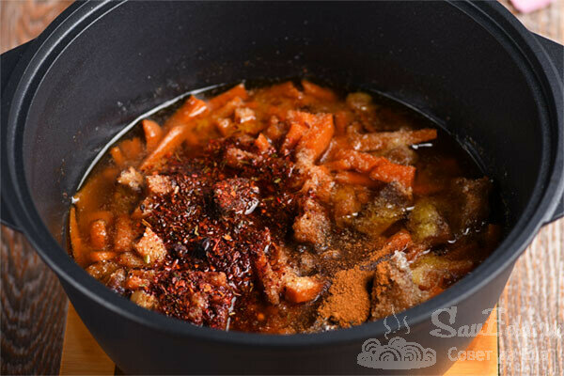
Морковь нарезаем не очень тонкой соломкой и выкладываем в мясо. Купила узбекские специи для плова, там нет зиры, поэтому добавляю ее отдельно. Перемешиваем и готовим на средней температуре, пока морковь не станет мягкой.
Вливаем горячую воду, чтобы покрыла содержимое казана, прикрываем крышкой и тушим 40-45 минут. Эта смесь называется зирвак.
Через 40 минут добавляем в зирвак специи для плова (состоит из барбариса и разного перца), соль и острый молотый перец (можно заменить на стручковый острый перец). Перемешиваем.
Рис в воде разбухает, аккуратно промываем его 6-7 раз. Добавляем в зирвак головки чеснока и выкладываем подготовленный рис. Не перемешиваем. По необходимости добавляем горячую воду, жидкость должна полностью покрыть рис. Казан прикрываем крышкой и готовим на высокой температуре. Рис должен полностью впитать воду.

Slide 6
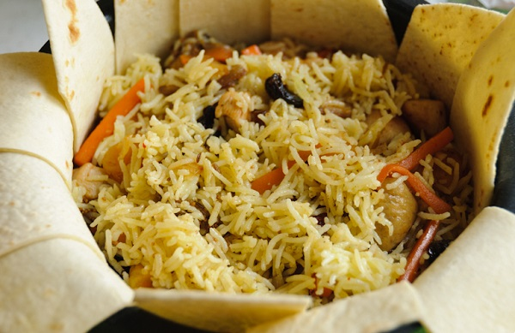
Емкость для запекания смазываем растопленным сливочным маслом. Выкладываем лаваш, нарезанный полосками, шириной 6 см, немного внахлест. Концы лаваша должны свисать, чтобы в дальнейшем мы упаковали ими плов. Обильно смазываем лаваш маслом.
Выкладываем на лаваш наш плов (головки чеснока можно убрать)
Нарываем рис свисающими полосками лаваша. Лаваш смазываем 2 ст. ложками сливочного масла.

Slide 7
Накрываем емкость с пловом крышкой или фольгой. Запекаем плов в духовке, разогретой до +180⁰С в течении 60 минут под крышкой, затем крышку снимаем и запекаем еще 30 минут. Блюдом или тарелкой для подачи накрываем емкость с пловом и переворачиваем его на тарелку.
Вот и все, шах-плов готов! Аккуратно разрезаем газмах и подаем плов на стол. Плов получается ароматный, рассыпчатый и очень вкусный. А газмах — это отдельная песня, маслянистый, хрустящий и очень вкусный.
Подаем шах-плов со свежими овощами и запиваем чаем.

